Slide 1

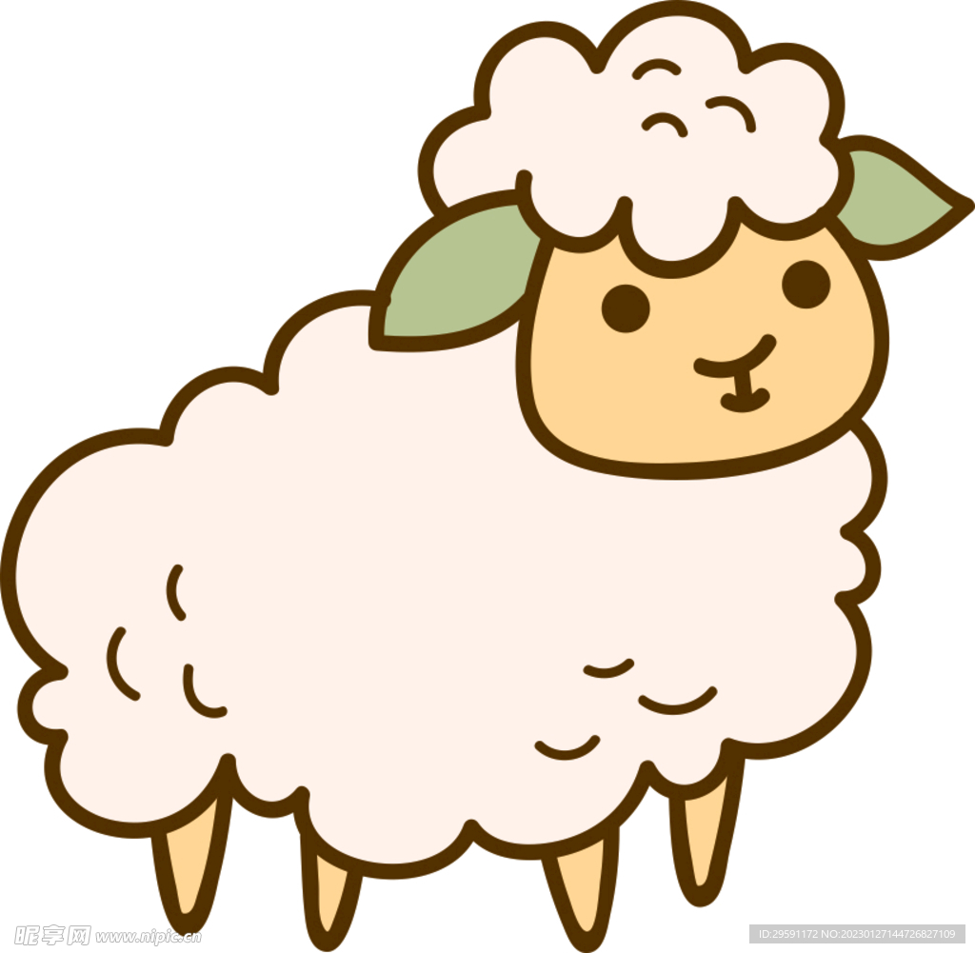
病羊风险预测系统课程设计演示
演讲人：刘德超

Slide 2

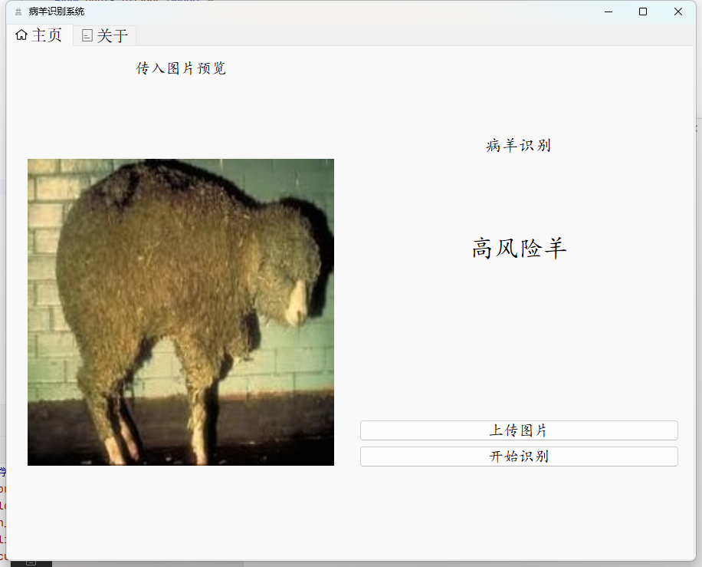
01
项目概述
02
技术实现
03
项目成果与应用
04
附录
content
目录

Slide 3

01
项目概述

Slide 4

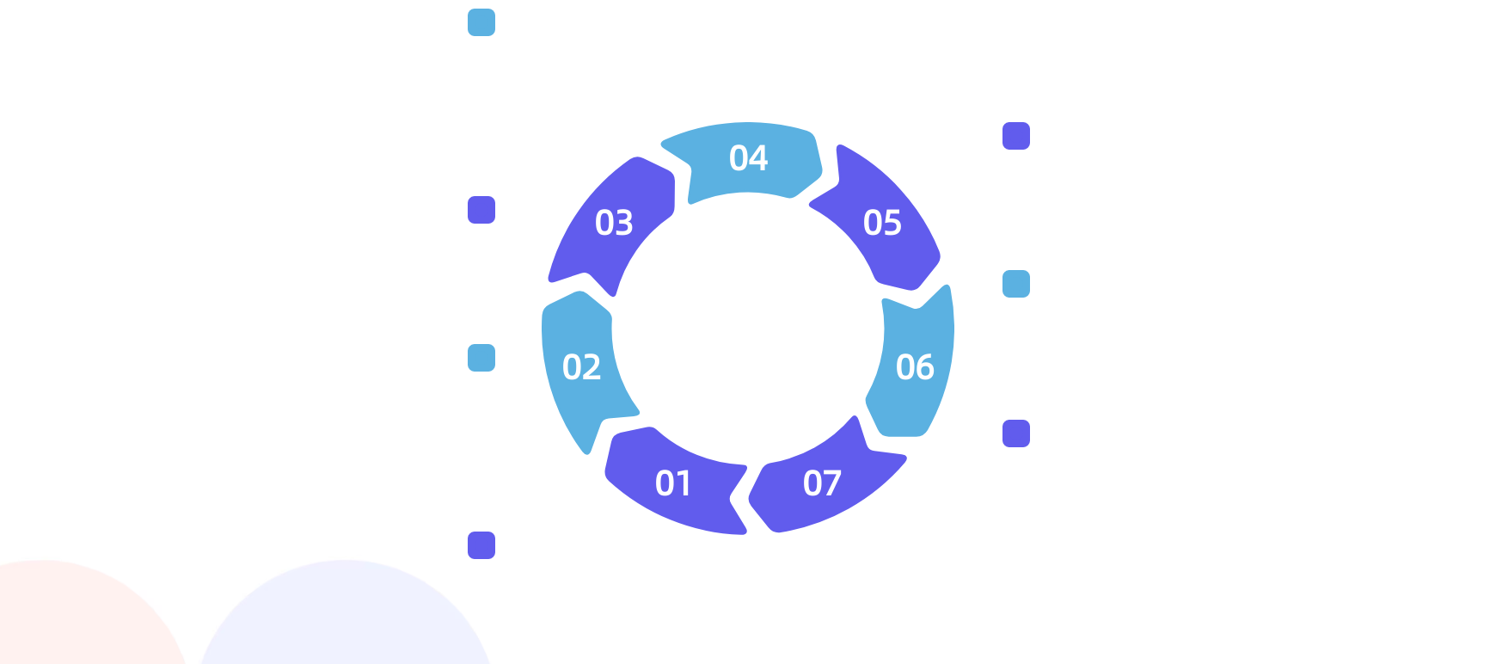
背景
兽医资源稀缺
专业兽医数量有限，人工诊断效率低下，影响了疾病的早期发现与及时控制。
AI技术应用
人工智能和深度学习技术的发展为自动化疾病检测提供了新的解决方案。
传统方式局限
传统的健康监测手段效率低、成本高。
自动化疾病检测
实现疾病的自动识别与预警，提高监测效率和准确性。
健康监测需求
规模化养殖带来了更高的健康监测需求，传统方法难以满足高效管理的要求。
智慧农业转型
推动了畜牧业向智慧农业的转型，促进了行业的可持续发展。
畜牧业规模化
规模化养殖成为趋势，对动物健康的监测需求日益增加。
Notes:
现代农业中，畜牧业的健康管理和疾病预防至关重要。绵羊作为重要家畜，其健康状况直接影响养殖效益和产品质量。传统诊断依赖兽医经验和现场检查，效率低且易受主观因素影响，难以实现大规模、快速、准确的疾病检测。所以我想做一个自动化的绵羊疾病检测系统，能够显著提升诊断效率，快速处理大量图像，缩短诊断时间，帮助养殖户及时发现并处理疾病。

Slide 5

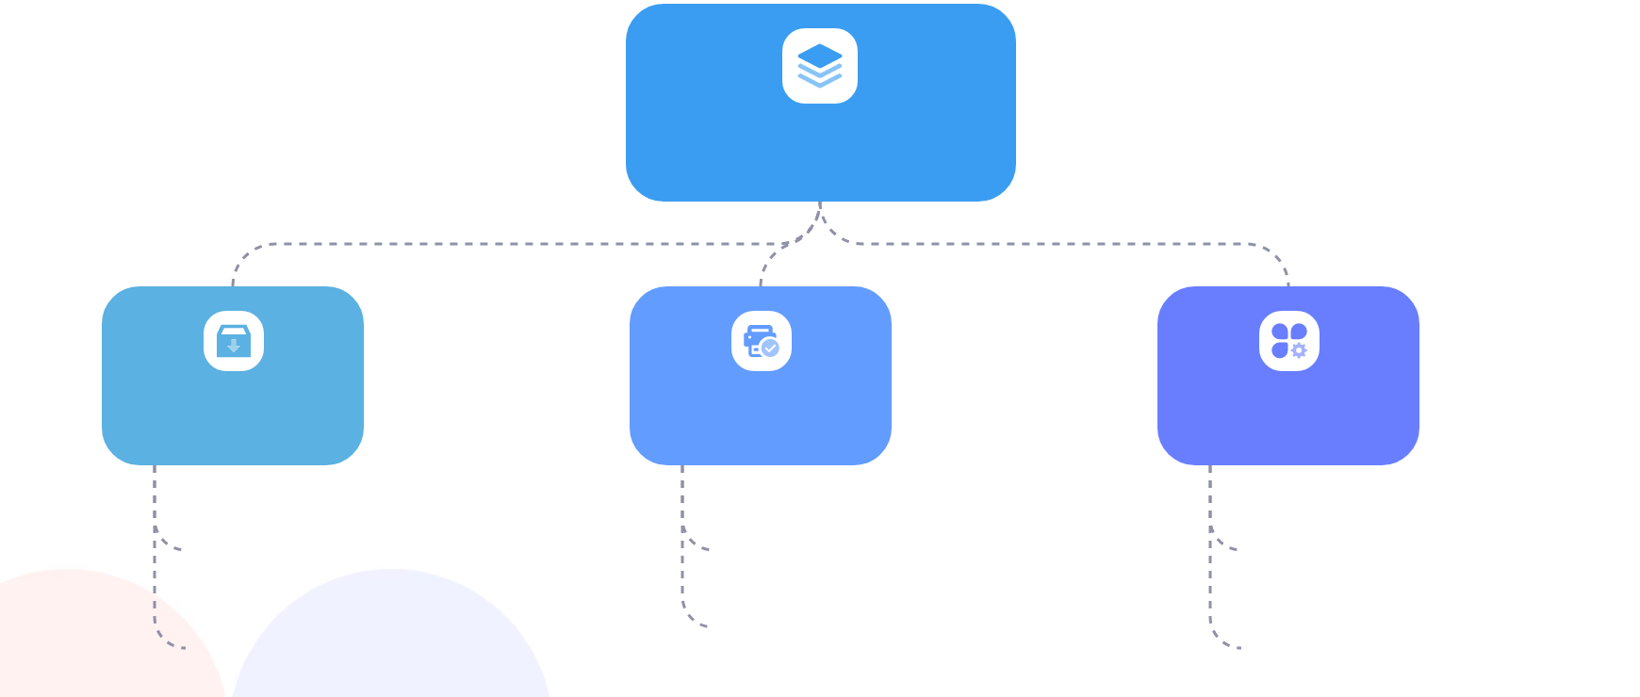
目标
病羊风险预测系统
目标明确
意义深远
创新实践
开发系统自动检测绵羊疾病
优化资源利用，提高健康管理水平
结合理论与实践，培养独立思考能力
提升诊断效率，减少专业依赖
推动现代农业智能化进程
探索深度学习在农业领域的应用潜力
Notes:
我想开发一个基于深度学习CNN的绵羊疾病自动检测系统，利用卷积神经网络实现病羊的图像分类任务

Slide 6
02
技术实现

Slide 7
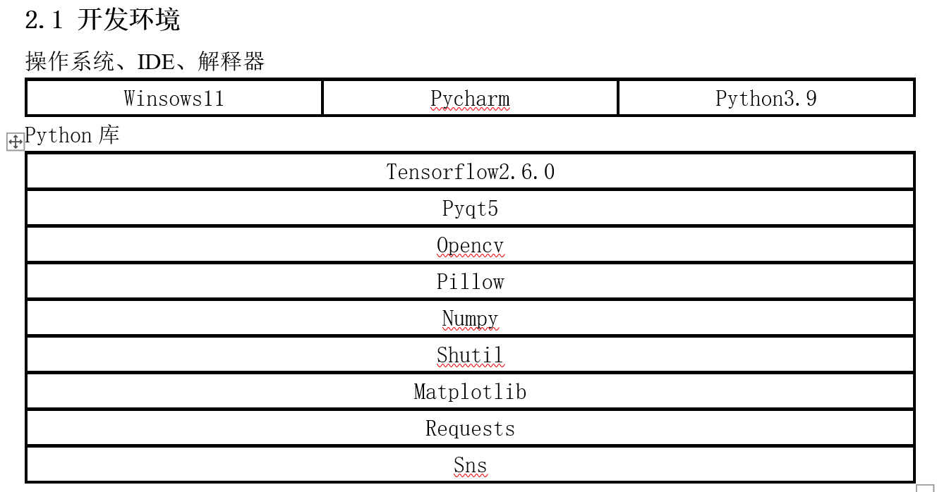

开发环境与工具
01
02
03
04
操作系统
开发环境
编程语言
用户界面
采用Windows 11
使用PyCharm，anaconda
采用Python 3.9，搭配Tensorflow 2.6.0进行深度学习。
使用PyQt5构建直观的交互式应用界面。

Slide 8
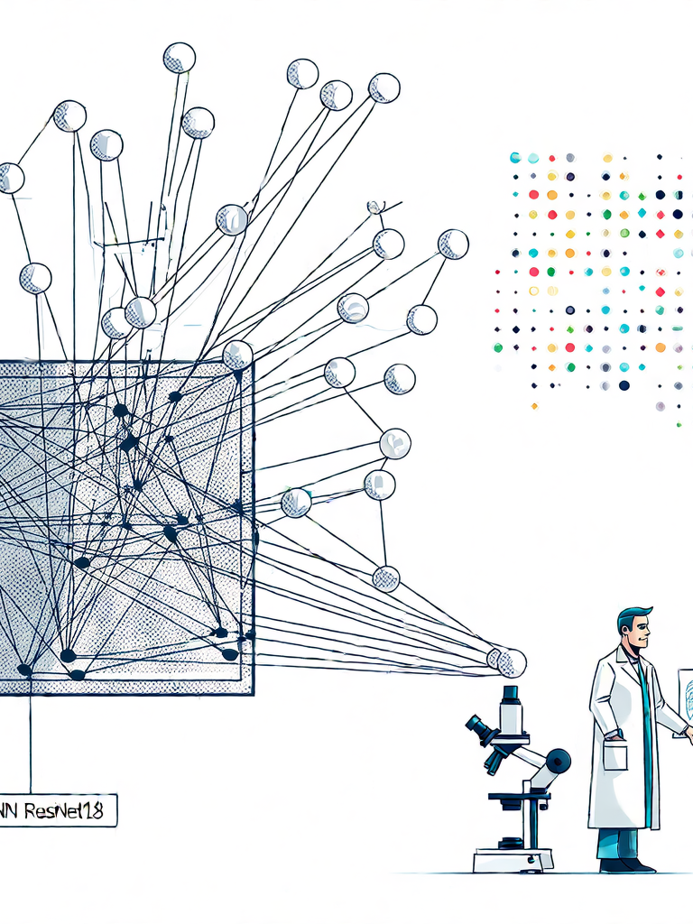
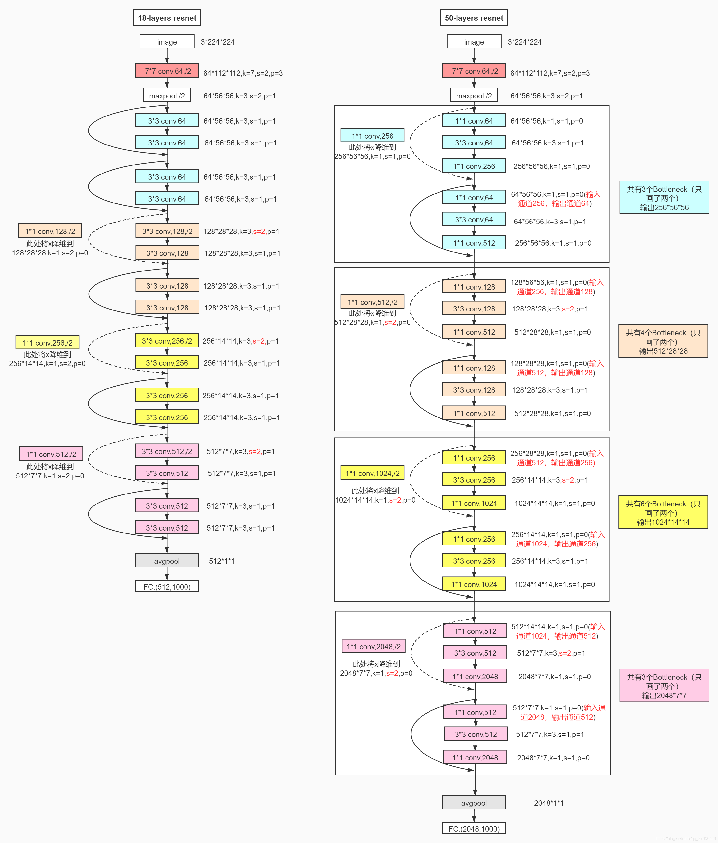
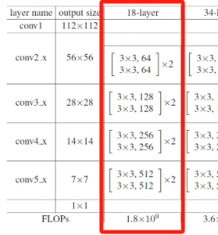
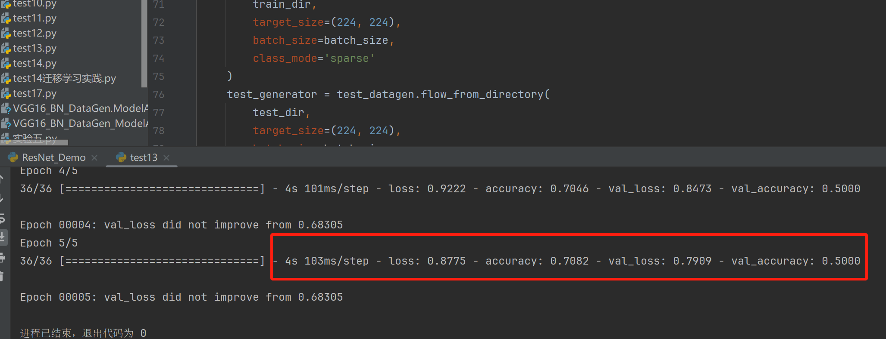
模型原理与结构
过拟合
01
02
深度学习基础
ResNet18架构
利用深度神经网络，特别是CNN，捕捉图像特征，实现疾病识别。
采用简化版ResNet18，通过残差连接解决梯度消失，提升训练效果。
03
04
小数据集应对
模型优化策略
针对数据量不足，模型设计注重防止过拟合，确保泛化能力。
实施数据增强与正则化，调整学习率，提高模型训练质量。
Notes:
这个项目是基于tensorflow-gpu2.6版本
使用了CNN卷积神经网络的resnet18模型。
前期我尝试使用了resnet101、50、34、18网络，发现由于我手动获取到的病羊的数据集数量比较小（正常羊356张、不正常羊183张），非常容易使训练出来的模型梯度爆炸和过拟合，尝试后发现resnet18的效果最好，一开始的准确率只能达到0.7-0.85，所以我决定在resnet18的基础上再简化模型。
resnet18包含了八个残差块，分成四个阶段，每个阶段有两个残差块，经过我的简化后，只留下了四个大块，每个大块中有两个基础残差块。这些改动意味着他的表现能力不如原始的resnet18，但是在小数据集上足够了。

Slide 9
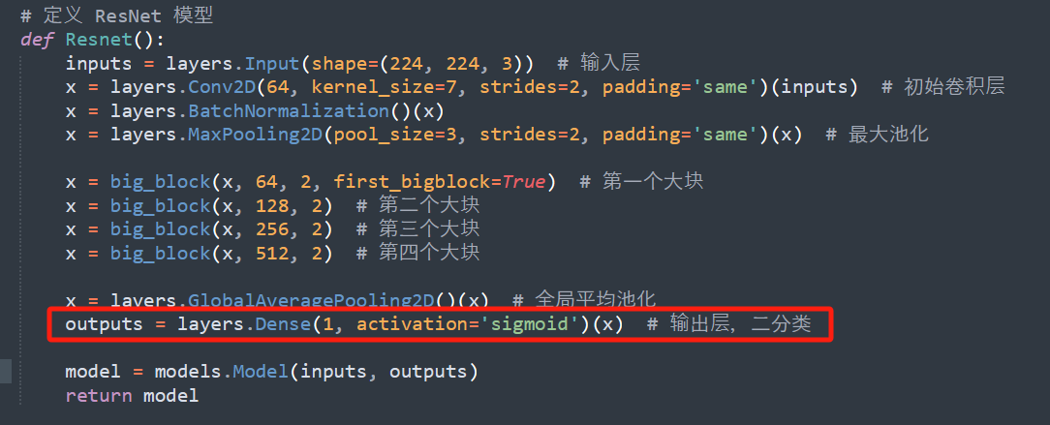
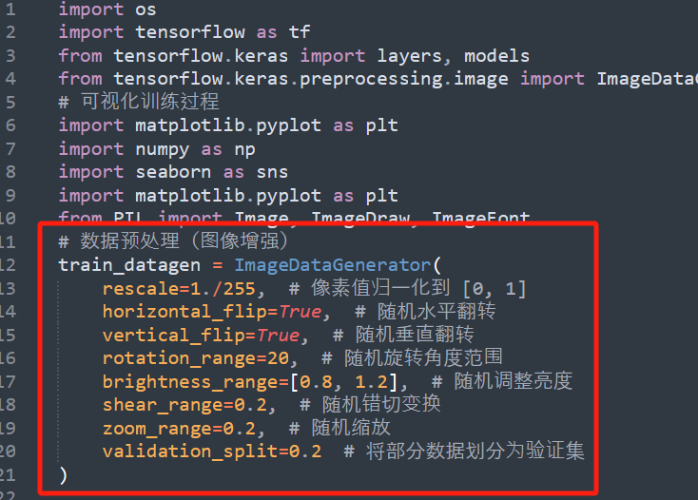
创新点
Adam优化器，学习率为0.0001，使用ReduceLRonPlateau 回调函数来调整学习率。原论文中使用的是 SGD 优化器。

Slide 10
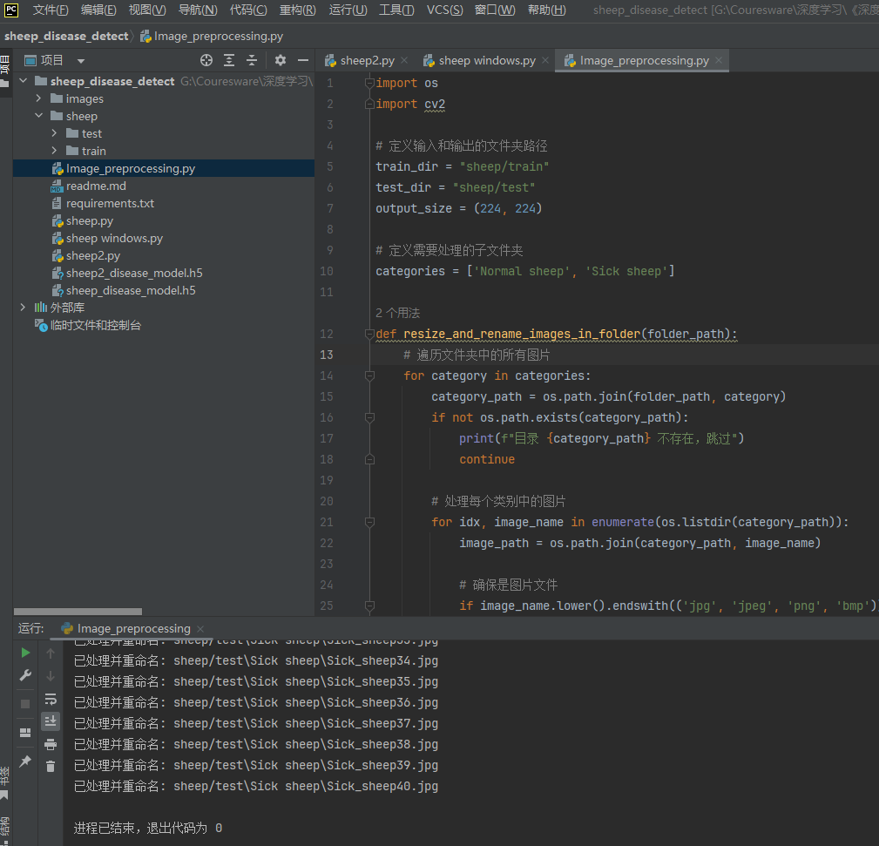
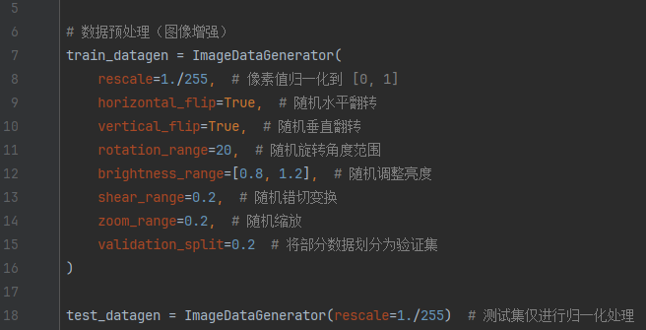
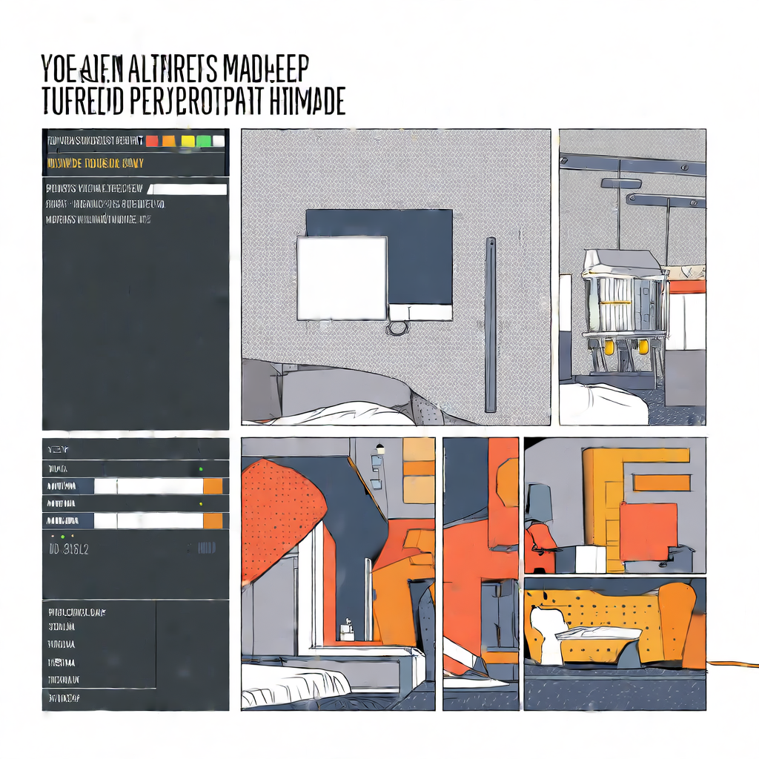
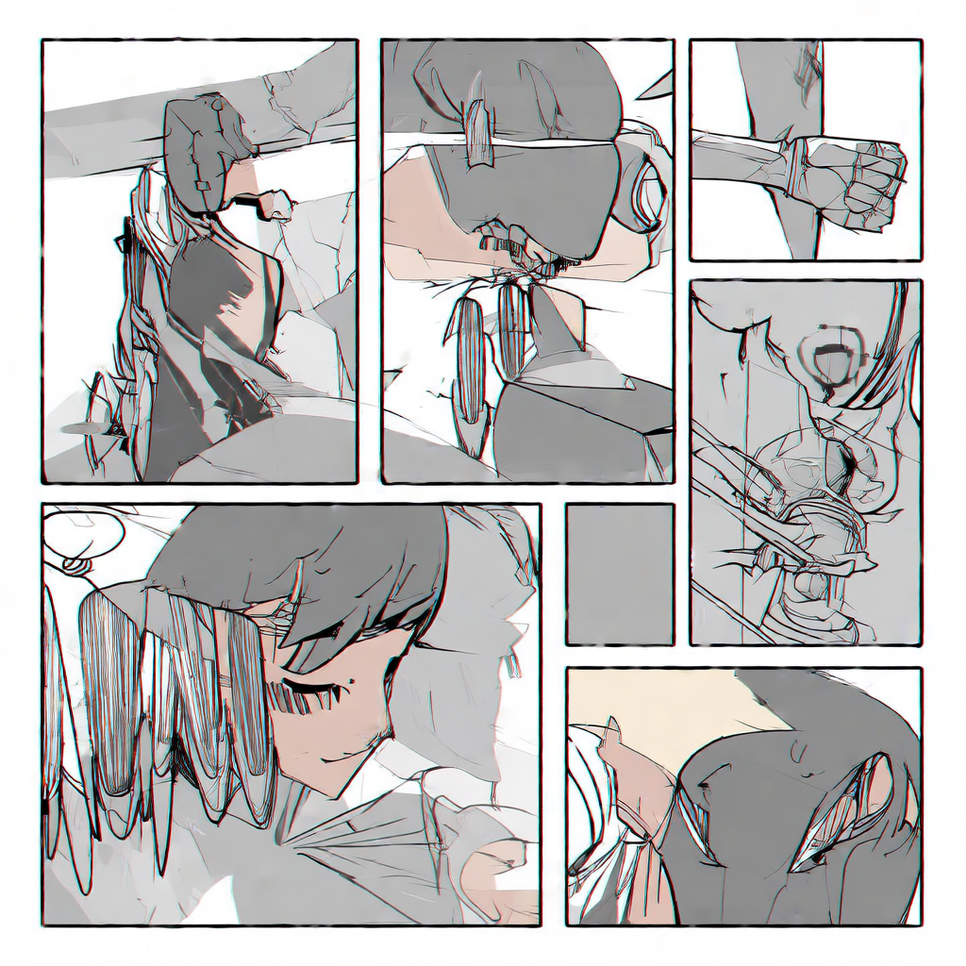

数据预处理与增强
数据清洗
数据增强
批处理优化
去除噪声，统一图像尺寸，标准化像素值，确保模型输入一致性。
随机旋转、翻转、缩放，增加模型对视角变化的鲁棒性，防止过拟合。
批量加载数据，加速训练过程，利用GPU并行计算优势，提高效率。

Slide 11
03
项目成果与应用

Slide 12



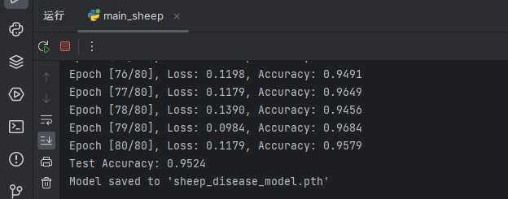
模型评估指标
高精度识别
低损失率表现
泛化能力强
模型准确率高达90%，有效区分健康与患病绵羊，减少误诊可能性。
损失率仅为0.2741，表明模型训练充分，对疾病特征捕捉精准。
通过数据增强与优化策略，模型在未见数据上表现稳定，泛化能力出色。

Slide 13


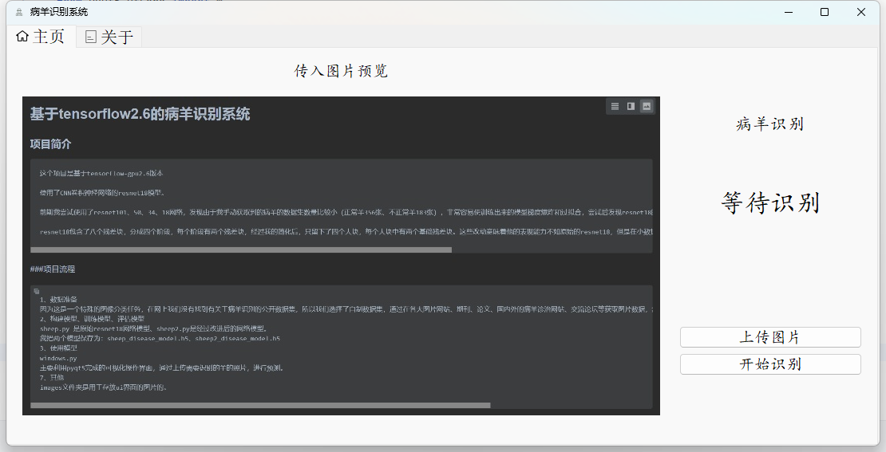
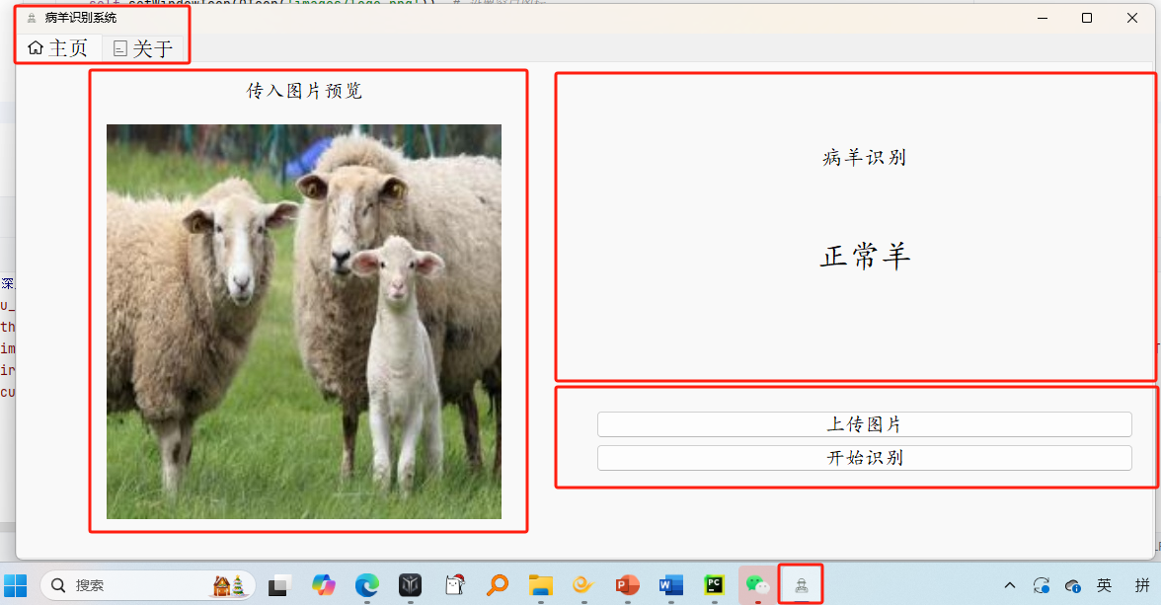

GUI界面设计
用户友好界面
实时识别反馈
采用PyQt5构建，直观显示绵羊图像与健康状态，操作简便。
上传绵羊照片后，快速返回疾病预测结果，提升用户体验。
交互式设计
提供详细疾病信息查询，支持用户自定义设置，增强互动性。

Slide 14
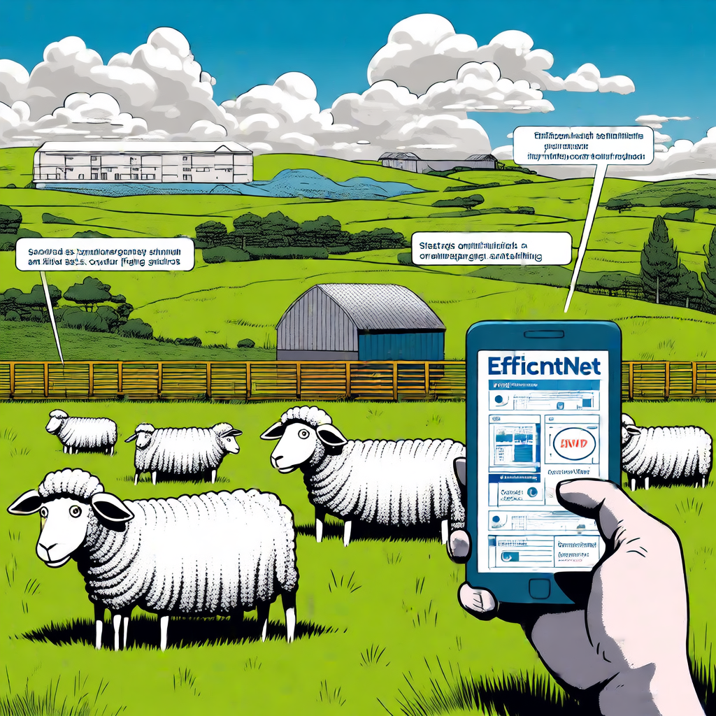


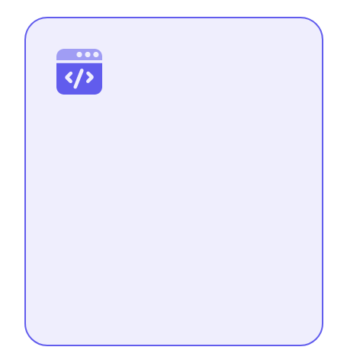

未来展望方向
数据集扩容
模型架构优化
计划引入更多样本，覆盖更广泛疾病类型，提升模型鲁棒性。
探索更先进的神经网络结构，如EfficientNet，以提高检测精度。
疾病分类扩展
智能决策支持
逐步增加可识别疾病种类，目标涵盖所有常见绵羊疾病。
集成专家系统，提供疾病预防建议，辅助牧场主决策。

Slide 15
04
附录

Slide 16
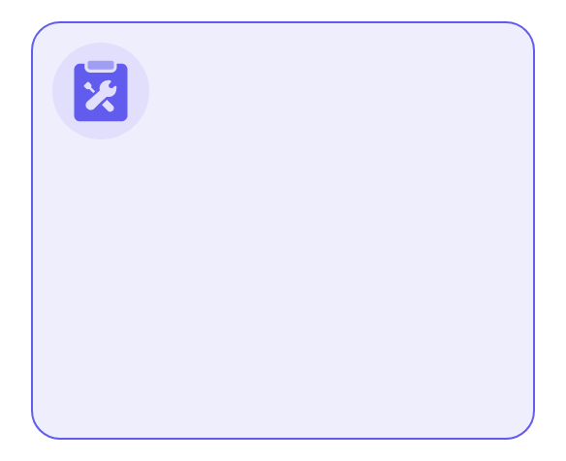
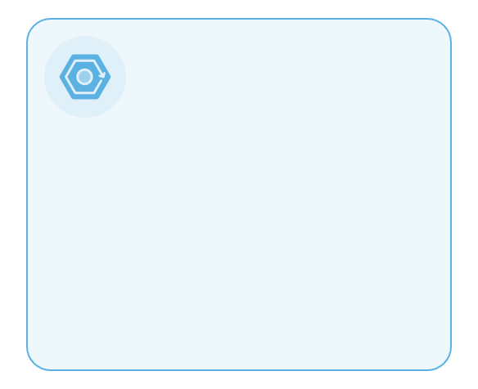

数据处理流程
数据清洗
标签编码
数据划分
去除噪声，统一图像尺寸，标准化像素值，确保数据质量。
将疾病类别转化为数字编码，便于模型理解和学习。
按比例分割数据集为训练集、验证集和测试集，保证模型泛化能力。

Slide 17
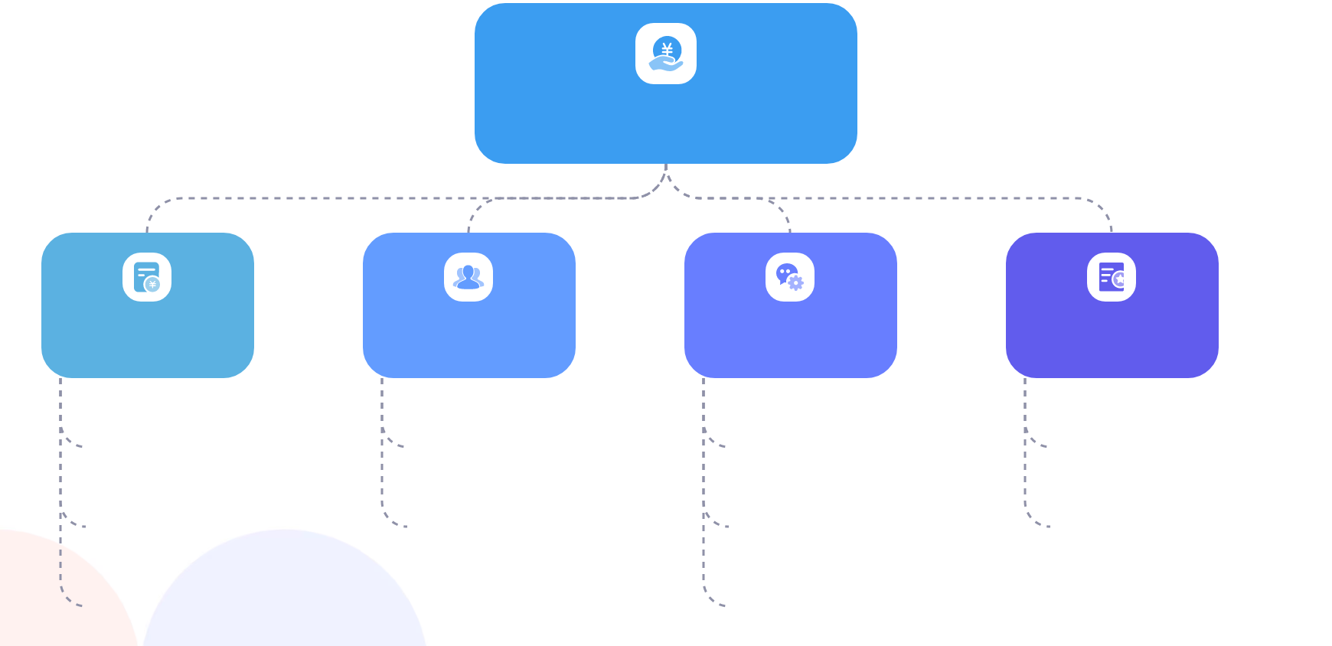
模型训练过程
数据预处理与模型训练
数据预处理
模型初始化
迭代训练
验证与调整
清洗数据，去除无效或错误的数据点
加载ResNet18结构，使用预训练模型作为基础
分批次输入数据，逐步训练模型
定期评估模型性能，检查模型效果
标注数据，为每个样本添加标签
微调参数，调整模型以适应特定任务需求
通过反向传播调整权重，优化模型参数
根据结果微调超参数，进一步优化模型
调整至统一尺寸，确保所有输入数据格式一致
监控损失函数下降，确保模型收敛

Slide 18

系统运行演示
快速分析处理
概率分布展示
几秒内完成图像分析，提供即时反馈，增强用户体验，提升用户满意度。
以图表形式清晰展示每种疾病的概率分布，使用户能够直观理解预测结果。
自动识别疾病
收集用户反馈
系统自动识别并显示疾病预测结果，提高诊断效率，减少人为错误。
通过收集用户反馈，不断优化界面设计与功能体验，满足用户需求。
用户上传图像
持续迭代优化
用户上传羊只图像，作为疾病预测的基础数据，确保信息的准确性和时效性。
基于用户反馈持续优化系统，提高预测准确性，改善用户交互体验。

Slide 19
THANKS

